Slide 1
Perry — интернет-магазин
Дипломный проект · защита · ITSTEP-PERRY
• React-витрина + встроенная админка (:3000)
• Product API .NET 8 (:5272) + PostgreSQL
• Auth Service и Admin Service — Azure (команда)
• Схемы: project_defense/ · демо localhost:3000
Notes:
Введение: Perry — магазин. Я — Product API и React. Auth/Users — сервисы команды.

Slide 2
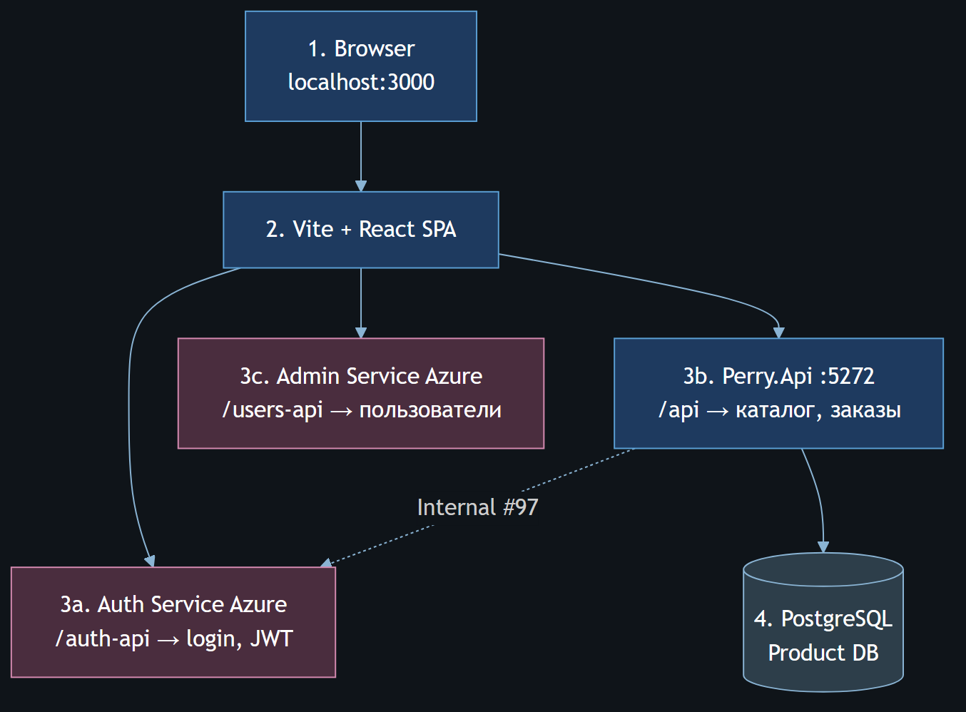
1. Архитектура системы
От браузера до базы данных
Что на схеме
• Browser — пользователь на :3000
• Vite + React — SPA витрины и админки
• Auth Service (Azure) — login и JWT
• Perry.Api :5272 — каталог, корзина, заказы
• Admin Service — пользователи админки
• PostgreSQL — Product DB
• Пунктир Internal #97 — Product → Auth
Notes:
Архитектура: React :3000, Product :5272, Auth/Admin Azure, данные в PostgreSQL.

Slide 3
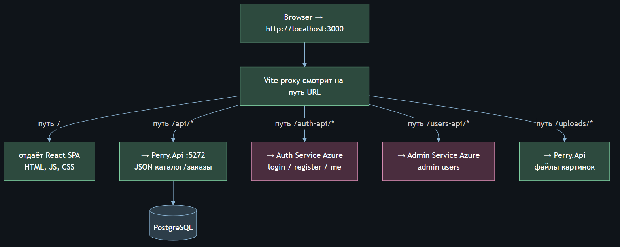
2. Маршрутизация запросов
Vite proxy: куда уходит каждый путь
Что на схеме
• / → отдаёт React (HTML/JS/CSS)
• /api/* → Product API (JSON)
• /auth-api/* → Auth Azure (login/me)
• /users-api/* → Admin Service (users)
• /uploads/* → файлы картинок на Api
• Зачем proxy: same-origin, без CORS в dev
• Только /api идёт в PostgreSQL через Api
Notes:
Vite проксирует same-origin, чтобы не ловить CORS к Azure Auth.

Slide 4
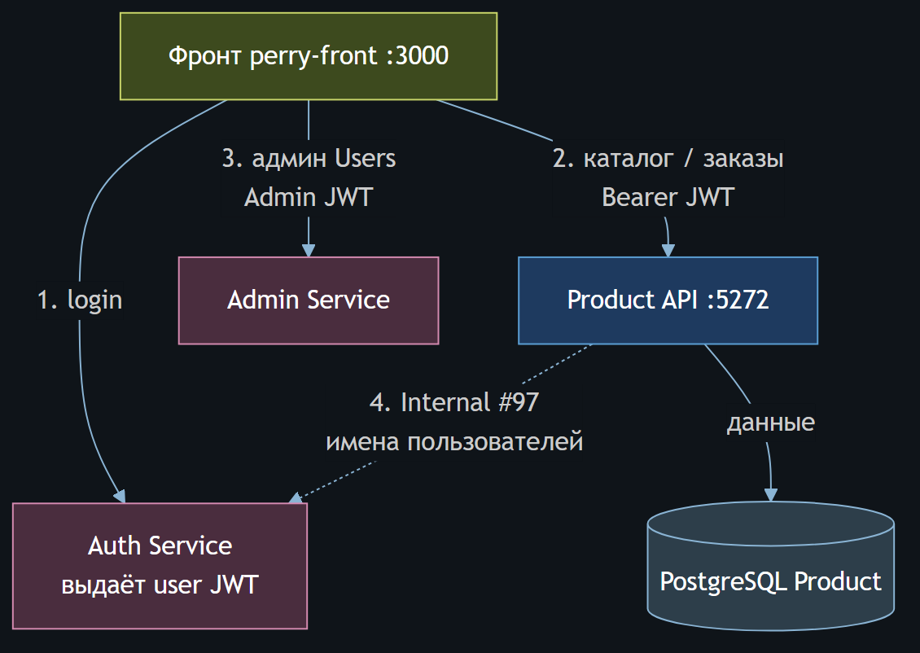
3. Стык микросервисов
Карточки #94–#97: Auth · Product · Admin
Что на схеме
• 1. Front логинится в Auth → JWT
• 2. Front бьёт в Product с Bearer
• 3. Admin Users — отдельный сервис
• Product DB без таблицы Users (#94)
• UserId берём из claim sub JWT
• 4. Internal #97 — Product читает имена
• Общий HS256 secret у Auth и Product
Notes:
Users нет в Product DB. Internal Auth для обогащения заказов.

Slide 5
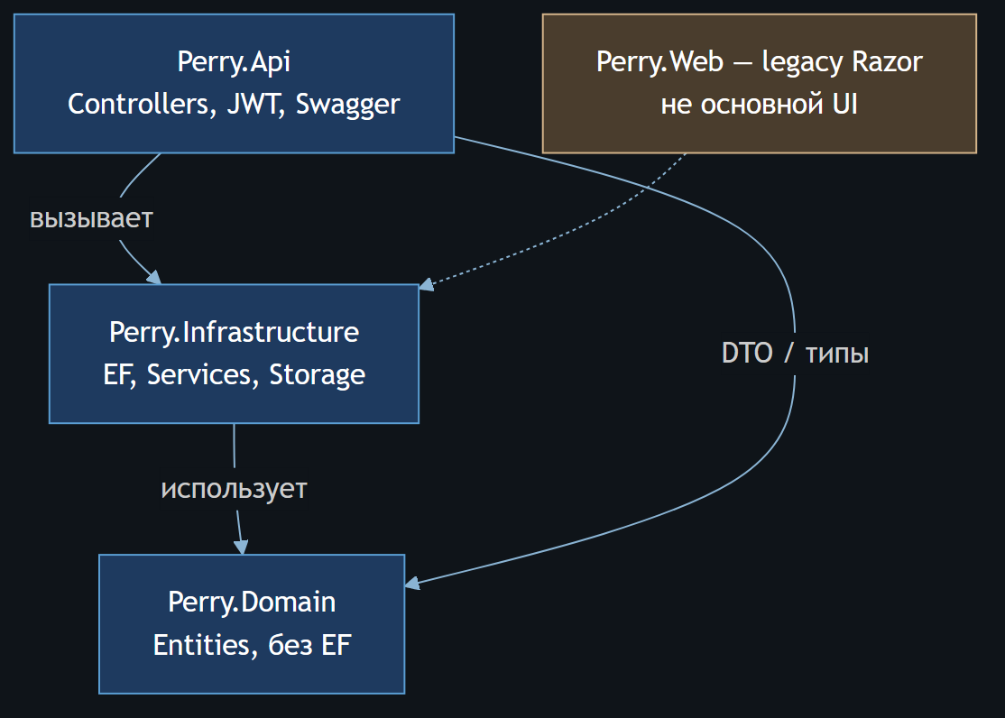
4. Backend: структура solution
Perry.sln — слои ответственности
Что на схеме
• Perry.Api — Controllers, JWT, Swagger
• Infrastructure — EF, сервисы, storage
• Domain — сущности без зависимости от EF
• Api вызывает Infrastructure
• Infrastructure использует Domain
• Perry.Web — legacy Razor (не основной UI)
• Основной клиент — React :3000
Notes:
Solution .NET 8. Legacy Web не основной UI.

Slide 6
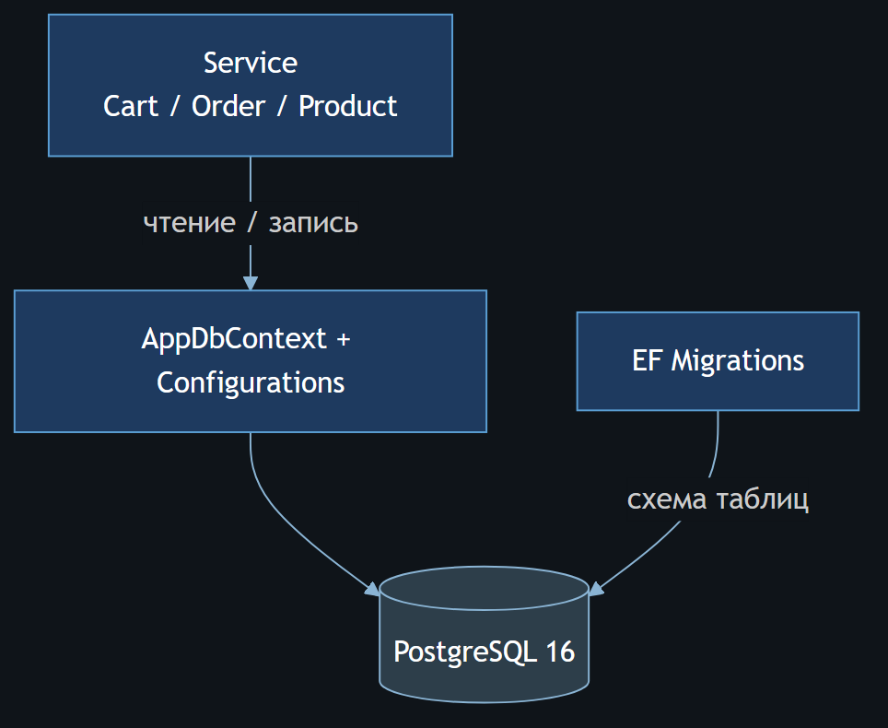
5. Слой базы данных
EF Core + Npgsql → PostgreSQL
Что на схеме
• Services — Cart, Order, Product…
• AppDbContext + Fluent Configurations
• EF Migrations — схема таблиц
• PostgreSQL 16 (Docker или Supabase)
• Сущности: Product, Order, Cart, Review…
• Нет Users — только Guid UserId из JWT
• Сидер DbSeeder при старте Api
Notes:
Миграции PostgreSQL. UserId только из JWT.

Slide 7
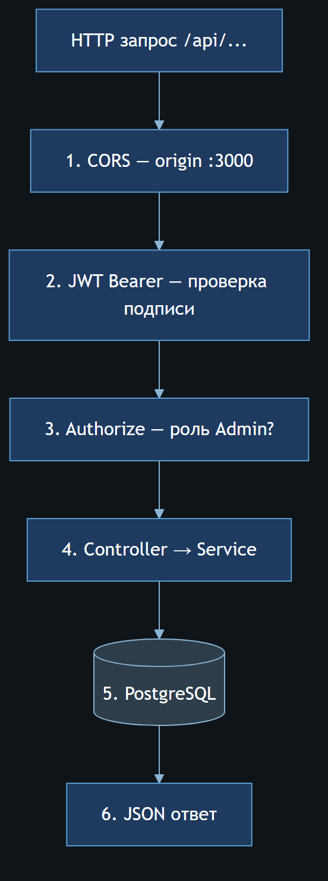
6. Пайплайн HTTP-запроса
Один запрос сверху вниз
Что на схеме
• 1. CORS — разрешён origin :3000
• 2. JWT Bearer — проверка подписи HS256
• 3. Authorize — нужна ли роль Admin
• 4. Controller → Service (бизнес-логика)
• 5. EF пишет/читает PostgreSQL
• 6. JSON-ответ клиенту
• 401/403 — если токен или роль не ок
Notes:
Стрелки по номерам 1→6 — путь запроса.

Slide 8
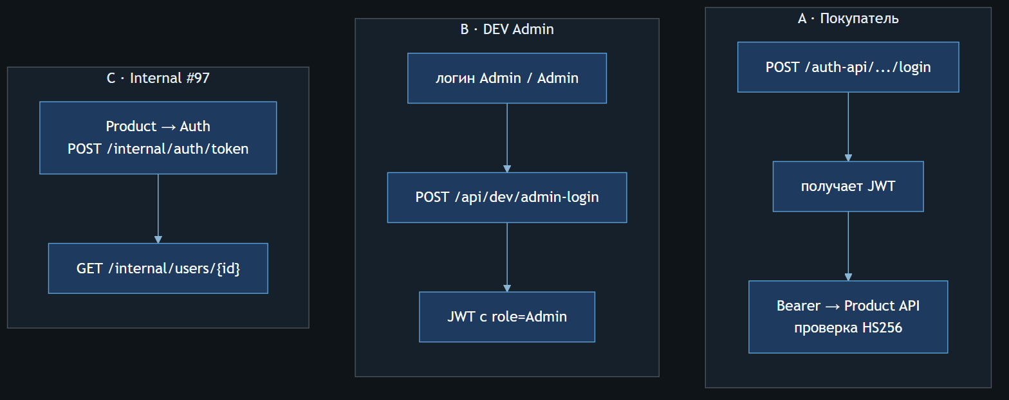
7. Три потока Auth
Покупатель · DEV Admin · Internal
Что на схеме
• A: login на Auth → JWT → Product проверяет
• B: DEV Admin/Admin → /api/dev/admin-login
• B только в Development, не для прода
• C: Product → /internal/auth/token (#97)
• C: затем GET /internal/users/{id}
• Issuer Perry.AuthService, Audience Perry.Client
• Один SigningSecret у Auth и Product
Notes:
Тот же JWT, что выдаёт Auth. DEV: Admin/Admin.

Slide 9
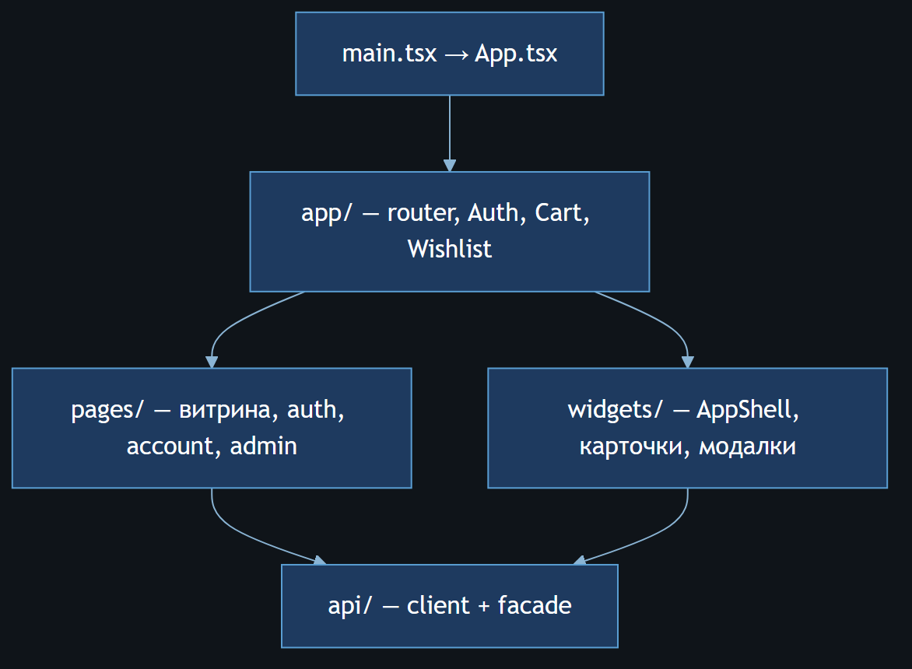
8. Frontend: структура src/
React + Vite без Redux
Что на схеме
• main/App — провайдеры и роутер
• app/ — Auth, Cart, Wishlist Context
• pages/ — витрина, auth, account, admin
• widgets/ — AppShell, карточки, модалки
• api/ — client + facade к бэкендам
• Состояние — Context, не Redux/Zustand
• Стили: storefront.css / admin.css
Notes:
Один SPA, состояние через Context.

Slide 10
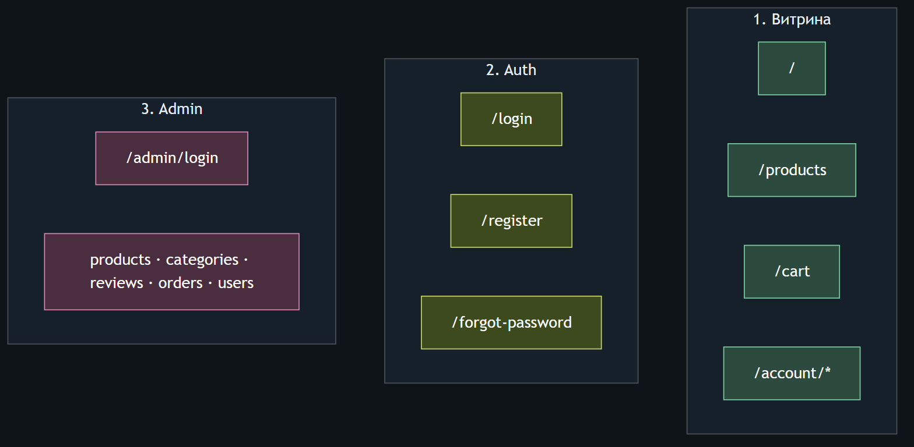
9. Маршруты React
Три зоны: витрина · auth · admin
Что на схеме
• Витрина: /, /products, /cart
• /account/* — только после login
• Auth: /login, /register, forgot…
• Admin: /admin/login + CRUD-экраны
• AdminShell пускает только isAdmin
• Users-страница бьёт в Admin Service
• Остальное Product API через /api
Notes:
Один SPA: витрина, кабинет, админка.

Slide 11
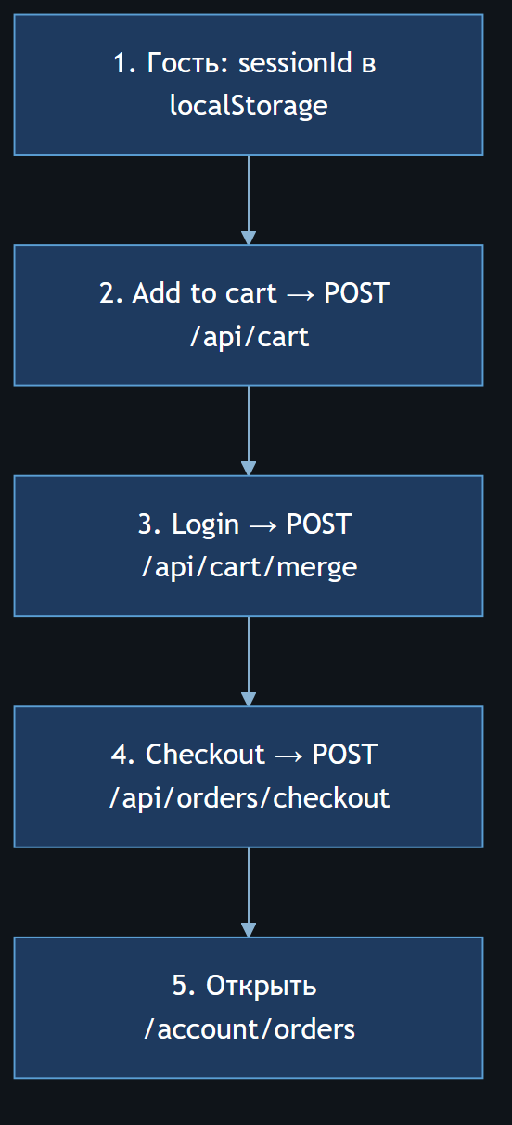
10. Корзина → заказ
Главный пользовательский сценарий
Что на схеме
• 1. Гостю выдаём sessionId (UUID)
• 2. Add to cart → POST /api/cart
• 3. После login — merge корзины
• 4. Checkout → POST /api/orders/checkout
• 5. Редирект в /account/orders
• Заказ пишется в PostgreSQL
• Admin видит заказы + lastUpdateUtc
Notes:
Гостевая корзина → merge → checkout → заказы.

Slide 12
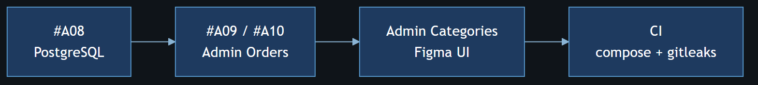
11. Что сделали в спринте
Ключевые доработки для защиты
Что на схеме
• #A08 — Product API на PostgreSQL
• #A09/#A10 — admin orders + last update
• Admin Categories — UI под Figma
• CI — compose validate + gitleaks
• Схемы и речь — project_defense/
• Trello #92 — графические слайды
• Код в perry-front и My_Amazon2
Notes:
PG, orders, categories, CI.

Slide 13
12. Демо на защите
localhost:3000 · Swagger :5272
• Главная / каталог товаров
• Корзина → checkout (или login)
• Админка: Admin / Admin → категории / заказы
• Swagger: /api/health, /api/products
• Честно: SMTP stub; Auth Azure — сервис команды
Notes:
Демо 1–2 мин.

Slide 14
Спасибо. Вопросы?
JWT · Internal #97 · PostgreSQL · корзина
• Материалы: project_defense/ + DEFENSE_QA.md
• Front: ITSTEP-PERRY/perry-front
• API: Teslyar75/My_Amazon2 · ITSTEP Back_end
• Trello #92 — слайды по схемам
Notes:
Заключение 20 сек.

